Slide 1
第二章 电路分析中的等效变换
1 简单电阻电路的分析
2 电路的等效变换方法
* 电阻网络的等效化简
* 含独立电源网络的等效变换
* 实际电源的两种模型
* 含受控电源网络的等效变换

Slide 2
2-1单回路电路及单节偶电路分析
电阻电路：电阻、受控源以及独立源组成。
单回路电路——只有一个回路
单节偶电路——一对节点
只需列一个KVL或KCL方程即可求解。

Slide 3

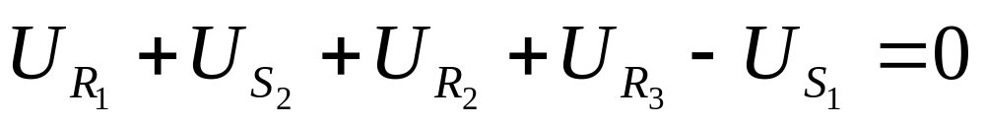
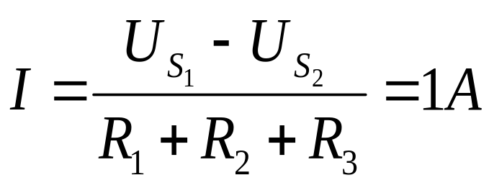

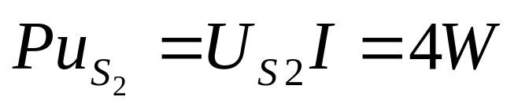
例1 图示单回路电路，求电流及电源的功率。
R₁=1 + U_{S2}=4V -
I
解：选回路方向如图，元件电压与电流取关联方向，由KVL：
+
U_{S1}=10V
R₂= 2
- R₃=3
元件VCR：U_{R1}=R₁I， U_{R2}=R₂I， U_{R3}=R₃I，联列得
R₁I+U_{S2}+ R₂I +R₃I-U_{S1}=0

Slide 4
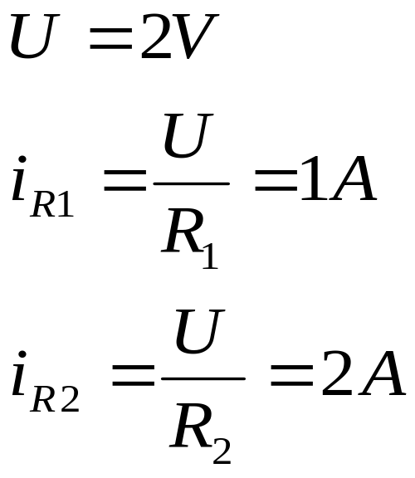
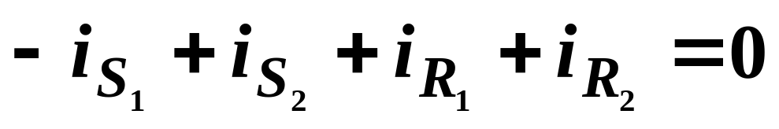
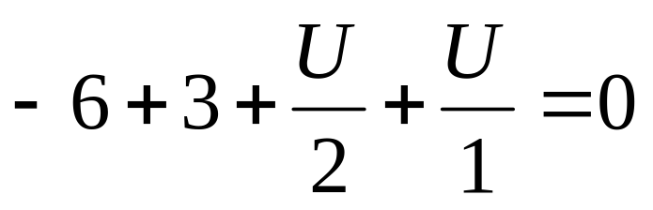
例2 i_{S1}=6A，i_{S2}=3A，求元件电流及电压。
i_{S1}
+
U
-
解：单节偶电路，各支路电压相等，设为v，元件电压与电流取关联方向，列KCL方程
R₂
1
R₁
2
i_{S2}
代入元件VCR，得

Slide 5
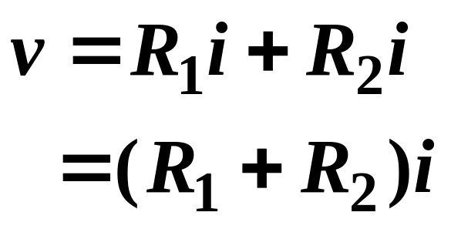
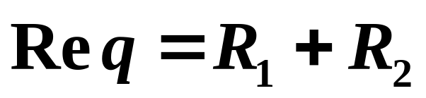
2-2 等效二端网络
二端网络N1、N2等效：N1、N2的VCR完全相同
i
i
+
v
-
+
v
-
R₁
R₂
Req
N2
对外等效，对内不等效
N1
等效变换：网络的一部分 用VCR完全相同的另一部分来代替。可化简电路。

Slide 6
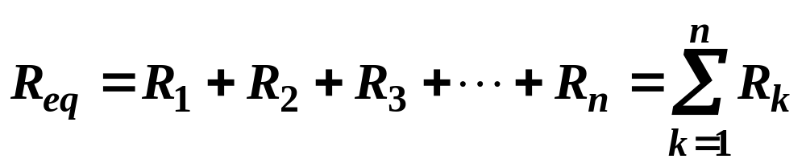
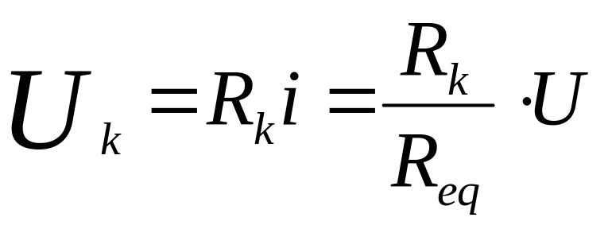
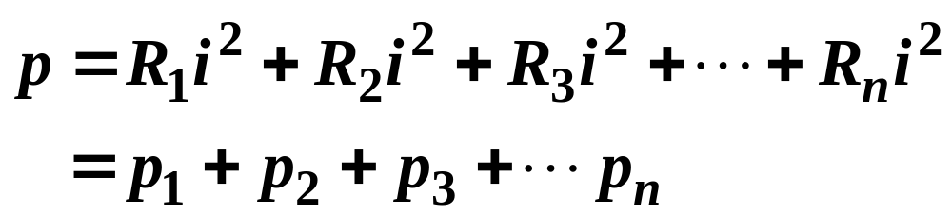
2-2-1 电阻串联
若干个电阻首尾相接，且通过同一电流
电阻R_{k}上的电压（分压）
功率

Slide 7
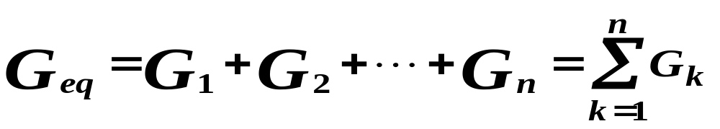
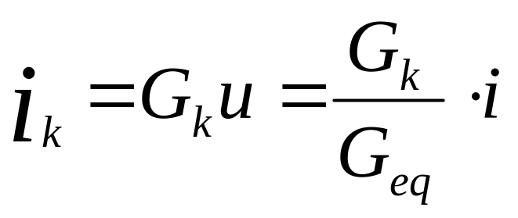
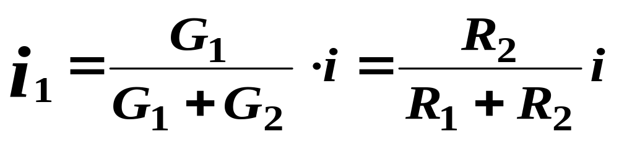

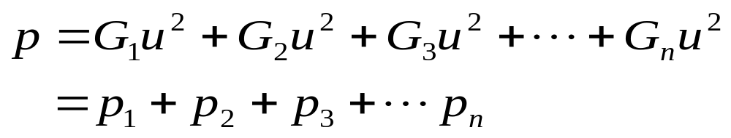
2-2-2 电阻并联
若干电阻两端分别跨接到同一电压上。
电导G_{k}上的电流（分流）
两个电阻时
与电 导值成正比，与电阻值成反比。 功率:

Slide 8

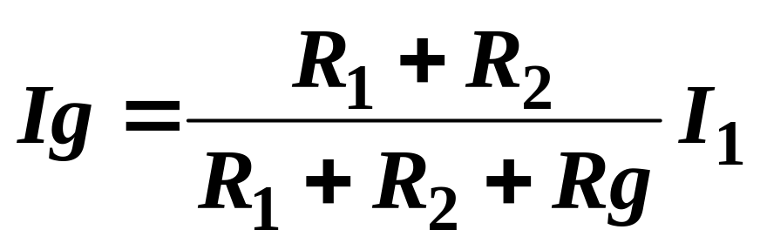
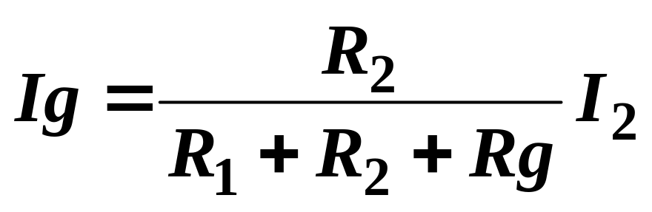
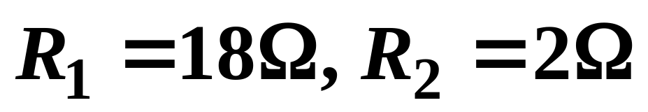
例4 I g = 50 u A , R g = 2 K 。欲把量程扩大为 5 m A和 50 m A，求R1和R2.
- R g + Ig
解：5 m A档分流
R2 R1
I2 I1
(-) (+) (+)
50 m A 5 m A
50 m A档
代入参数，得

Slide 9
2-2-3 电阻混联
例5： R1=40 ，R2=30 ，R3=20 , R4=10 , v _{s} = 60V
（1） K打开时，求开关两端电压
（2） K闭合时，求
流经开关的电流
R1
R2
K
R4
R3
+ v s -

Slide 10
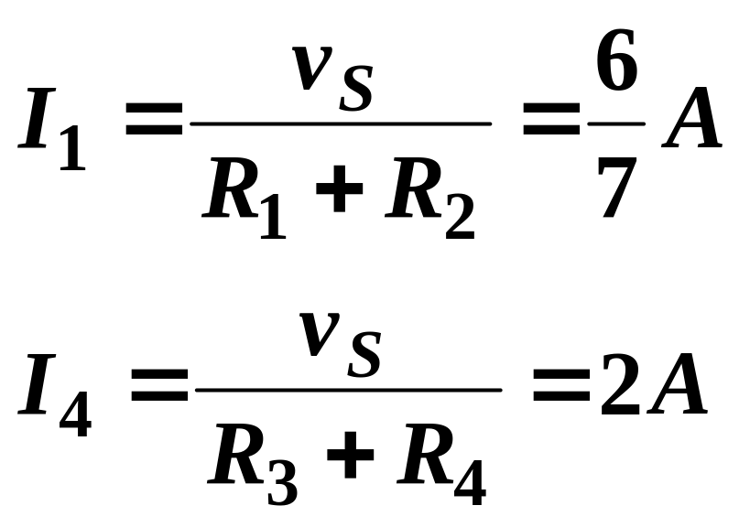
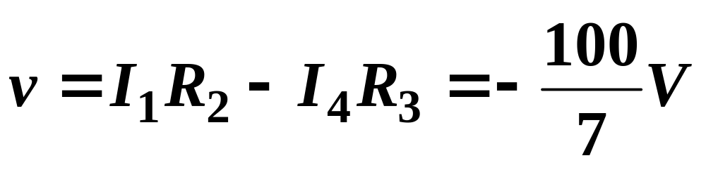
解：(1)各支路电流如图，则
I1
R1
R2
+
v
-
I4
R4
R3
+ 60V -
由假想回路，得

Slide 11
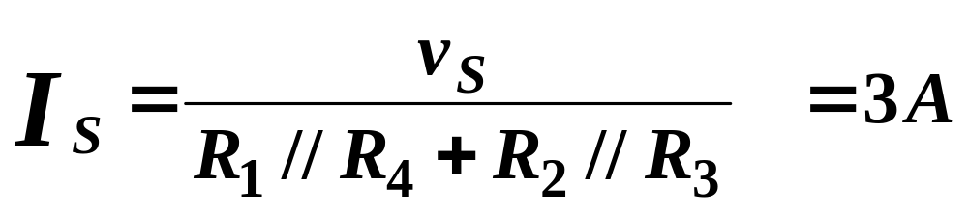
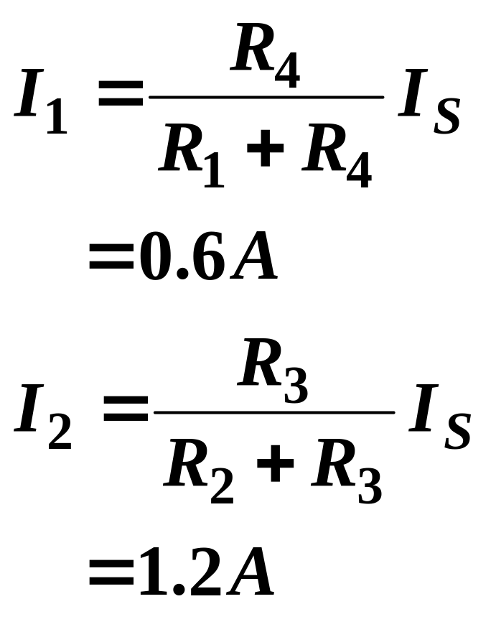
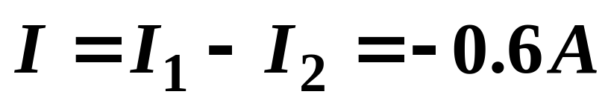
(2)
I1
R1
R2
I2
R4
I
R3
Is
+ vs -
所以

Slide 12
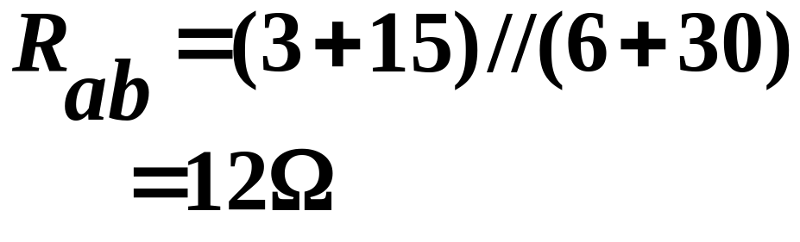
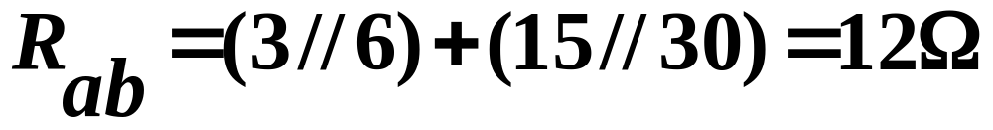
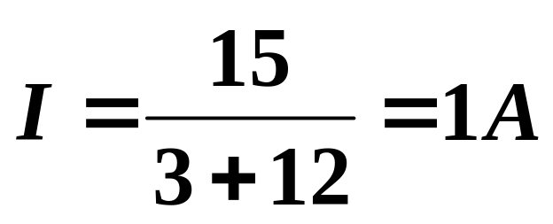
例6：平衡电路。求I。
I a
解：由于平衡，(1) R上电流为0。R可看作开路。
3
3 6
R
+
15V
-
15 30
b
(2) R上电压为0。R可看作短路。
因此，两种方法都可得

Slide 13
例7：对称电路。求R_{ab}
a
a
1
1
1
1
10
10
12
12
5
1 1
b
1
b
1
中分线

Slide 14
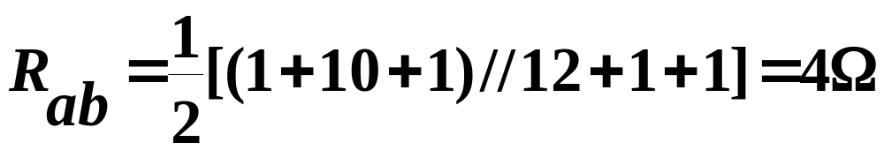
a
1
1
12
10
10
1
b
1

Slide 15
2-3 电阻星形联接与三角形联接的等效变换
三端网络的等效
i2
i1
i2
i1
1
N1
1
N2
2
2
i3
i3
3
3
端子只有2个电流独立； 2个电压独立。
若N1与N2的 i1 , i2 , v13 , v23间的关系完全相同，则N1与N2等效

Slide 16
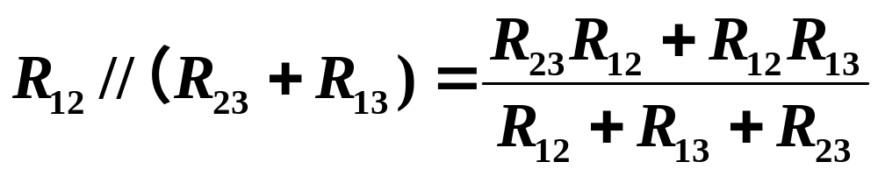
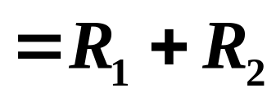
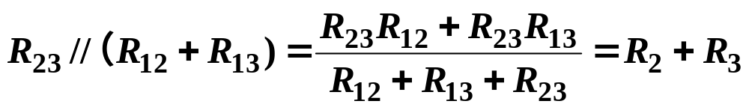
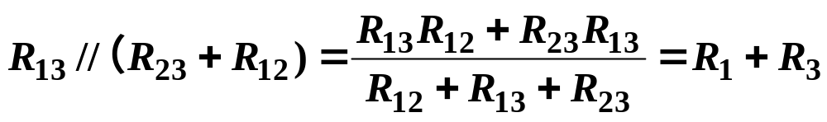
Δ—Y 互换
i1
1
R12
R1
R2
i2
2
i2
2
i1
1
R3
R13
R23
i3 3
i3 3
开路测量：1—2：

Slide 17
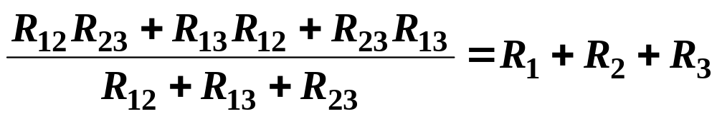
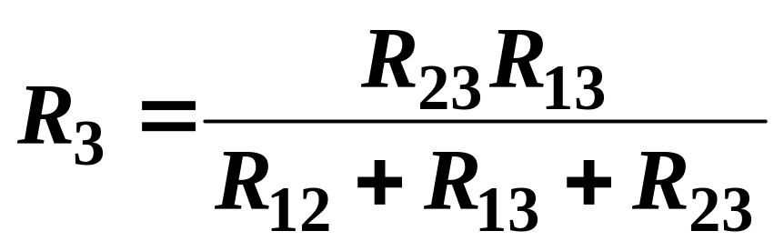
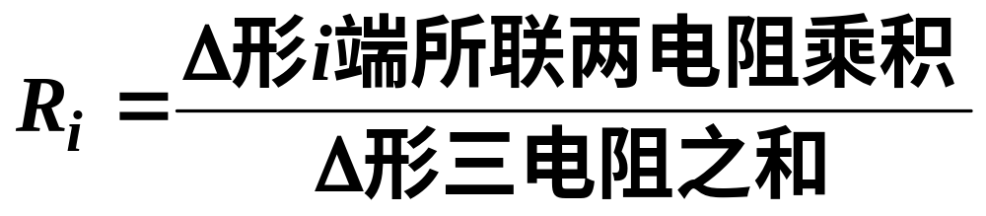
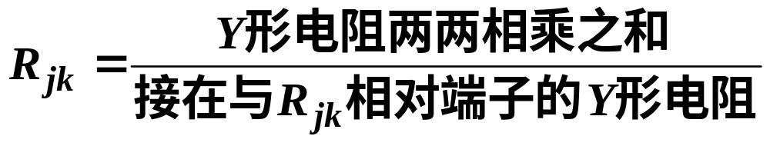
三式相加，除2
式（4）-（1），得
一般：Y形
Δ形

Slide 18
若Y形 R1=R2=R3=R_{Y};
R12=R23=R13=R
则： R =3R_{Y}
R_{Y} = R /3
Δ
Δ
Δ

Slide 19
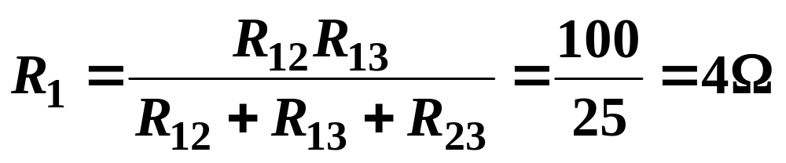
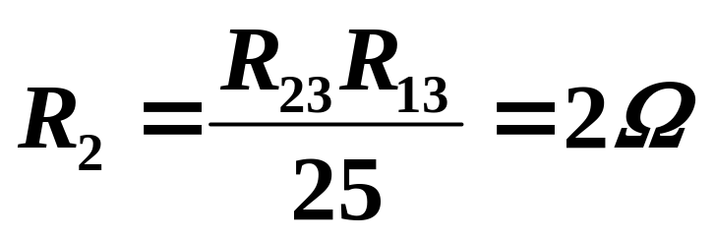

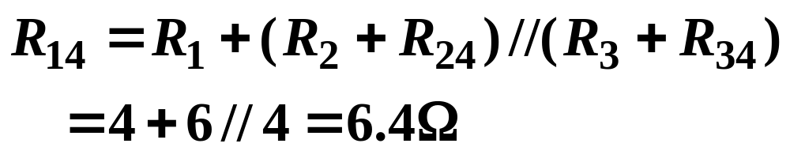
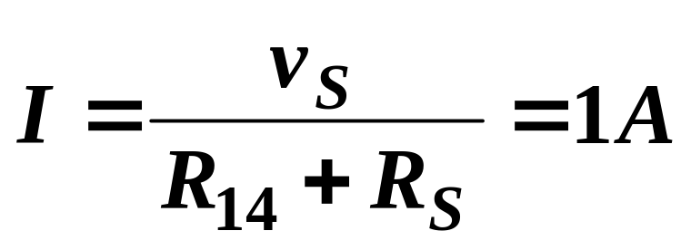
例8 求:I
I 1
1
解： Δ—Y 转换
2.6
R1
10 10
R2
5
R3
2
3
+
9V
-
2
3
4 2
b
1
R1
R2
R3
2
3

Slide 20
2-4 含独立电源网络的等效变换
2-4-1 独立源的串联和并联
* 独立电压源的串并联
* 独立电流源的串并联
* 独立电压源与电流源的串并联

Slide 21
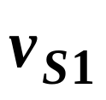
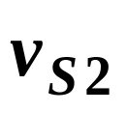
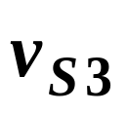
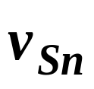
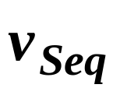
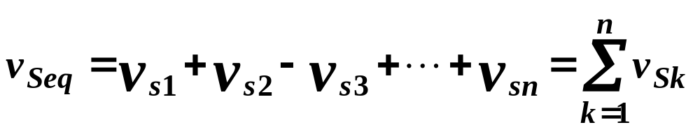
1 电压源的串联
+ - + - - + + -
+ -
- b
a + v
- b
a + v

Slide 22
2 电压源的并联
只有电压相等且极性相同时，电压源才能并联。
i
i
a
a
+
v
-
+
v_{S}
-
+
v_{S}
-
+
v_{S}
-
+
v
-
+
v_{S}
-
b
b

Slide 23
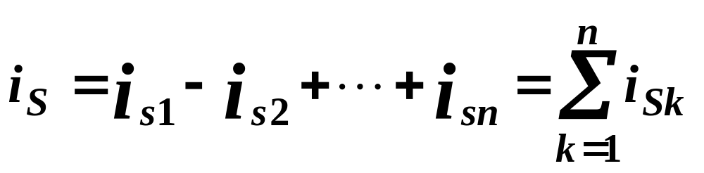
3 电流源的并联
i
i
a
a
+
v
-
+
v
-
+
v
-
+
v
-
i_{S1}
i_{Sn}
i_{S}
i_{S2}
b
b

Slide 24

4 电流源的串联
只有电流相等且参考方向相同时，
电流源才能串联。
...
i
i
a + v
- b
a + v
- b

Slide 25
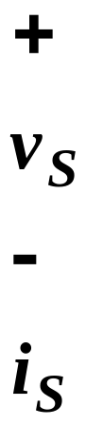

5 电压源与电流源的串联
a
a
i +
i +
N
V
-
V
-
b
b
a
i +
推广
V
-
b

Slide 26
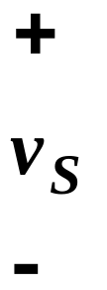
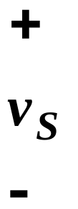

6 电压源与电流源的并联
a
a
i +
i +
V
-
N
V
-
b
b
a
i +
推广
V
-
b

Slide 27
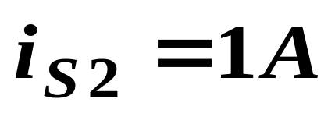





例9 化简. v_{S} =2V
R₁
解：i_{S2}与i_{S3}并联
R₁
=6A
R₂
i_{S}与N串联等效i_{S}
i_{S4}与i_{S}并联
4A
=6A
R₂

Slide 28












例10 求各元件功率
解：对R_{L},ab左等效v_{S}
a
a
b
b
内部不等效，从原图求

Slide 29


2-4-2 实际电源的两种模型及等效转换
1 戴维南电路模型
i +
a
外电路
v
-
b

Slide 30





戴维南特性
（1）i增大，R_{S}压降增大，v减小
（2）i=0，v =v_{S}=v _{o c} ，开路电压
（3） v=0，i =i _{S c}=v _{s} /R _{s} ，短路电流
（4） R _{S} =0，理想电压源 （黄线）

Slide 31


2 诺顿电路模型
i +
外电路
v
-

Slide 32



诺顿特性
（1）v增大，R_{S}分流增大，i减小
（2）i=0，v =v _{o c}= R_{S}’ i _{S} ，开路电压
（3） v=0，i =i _{S c}=i _{s} ，短路电流
（4） R_{S} ‘无穷大，理想电流源

Slide 33


3 两种电源模型的等效转换
戴维南特性
诺顿特性
等效转
换条件

Slide 34


（1）两种电源模型可互为等效转换
戴维南特性
诺顿特性
i +
i +
V
-
V
-
（2）对外等效，对内不等效
（3）理想电压源， ， 两种电源模型不能等效转换

Slide 35






例11 将电源模型等效转换为另一形式
a
a
b
b
c
c
d
d

Slide 36







例12 求电流I.
a
I
b
解：ab以左等效化简

Slide 37






a
a
b
b
a
a
-
5V
+
a
I
b
b
b

Slide 38











例13 求V _{a b}和V _{b c}
a
I
a
解：
2S
b
4S
b
0.5S
c
设电流I
c

Slide 39
2-4-2 无伴电源的等效转移
无伴电源（理想电源）：
不与电阻串联的电压源
不与电阻并联的电流源
无伴电源转移成有伴，才能等效转换

Slide 40




1 无伴电压源转移
分裂
R₁
A
R₂
R₁
R₂
R₃
R₄
R₃
R₄
R₁
R₂
R₁
R₂
或
R₃
R₄
R₃
R₄

Slide 41
1 无伴电流源转移
i _{S}
R₁
R₃
i _{S}
R₂
i _{S}
R₁
R₃
i _{S}
此路不通绕道而行
R₂

Slide 42




例14 求电流i.
（a)
2A
i
b
c
解：先电压源转移
a ，d
e

Slide 43

（b)
化简
a
（c)
2A
i
转移无伴电流源
b
c
d
e

Slide 44
a
（d)
2A
i
c
b
2A
化简
d
e

Slide 45





a
（e）
i
c
b
上部折下
e
b
i c
d
（f）
a
d

Slide 46





b
i
c
(g)
a,d

Slide 47
2-4 含受控电源网络的等效变换
（1）与独立源一样处理
（2）受控源存在时，控制量不能消失

Slide 48






例15 求电压v及受控源的功率.
解:KCL:
+
v
-
1A
i
2i
提供功率——有源性
受控源的电阻性：

Slide 49



例16 求电流i
解：去5欧电阻，诺顿模型化为戴维南模型
- 6v1+
- v1 +
i
2A
2i
- 6v1+
- v1 +
i
+
4V
-
+
3i
-
得：i = -0.4A

Slide 50




例17 化简电路
a
a
i
i
b
b
解：受控源诺顿模型化为戴维南模型，去与电流源串联电阻
合并电阻

Slide 51




a
i
戴维南模型化为诺顿模型
b
a
i
a
i
b
b

Slide 52





a
设端口电压v，KVL
i
b
a
i
得负电阻
b

Slide 53








例18 化简电路
i
a
解：若电压源戴维南化为诺顿模型，则i₁将消失，受控源失控
b
列端口VCR，设电压v，电流i
a
b

Slide 54





例19 求等效电阻 Rab
解：端口加电压v，设电流 i .
i
a
+
v-
b
列端口VCR

Slide 55




例20 求等效电阻 Rab
解：端口加电压v .列端口VCR
i
a
+
v
-
b
消去v₁

Slide 56
CH1、2 小结
电路分析基础
1 参考方向 关联 p=vi — 吸收功率;v=Ri
非关联 p= - vi; v=-Ri
♦ 变量的值在设定参考方向下才有意义。
♦ 标志方法 I：图中标→；双下标Iab
V：图中标+, -；双下标Vab
2 两类约束：拓扑约束—KCL、KVL
元件VCR约束

Slide 57
3 等效二端网络----1)相同的VCR
2)可化简为相同得代文宁(诺顿)电路
♦对外等效, 对内不等效
4 实际电源的两种模型：
代文宁模型⇔诺顿电路模型
♦ 任何有源电阻电路均可化简为以上两种电路（模型）。
♦含受控源电路的等效变换
1）与独立源一样处理
2）受控源还存在，控制量不能消失。

Slide 58
5 等效化简步骤：
1) 除去多余支路：与电压源并联支路—开路；与电流源串联支路—短路；
2) 代⇔诺（无伴时，转移为有伴）
3) 同类元件合并
♦含受控源
4) 在端口上设电压v、电流I，列方程；消去中间变量（控制量）；求出v=f(i)=Ri+v_{s}。
5) 由上述表达式，画等效（代文宁或诺顿）电路

Slide 59
作业3： pp.49~50
2-3
2-4
2-6(a)、(d)

Slide 60
作业4： pp.50~54
2-9
2-15(a)
2-18(a)
2-24(b)
2-26 下次习题课

